Slide 1
计算机组成原理课后习题 第1章

Slide 2
1.简要解释以下名词术语
数字计算机 硬件 软件 CPU 主存储器 外存储器 信息的数字化表示 存储程序工作方式 数据通路宽度 数据传输率 字长 CPU外频 CPU主频
CPU功耗

Slide 3
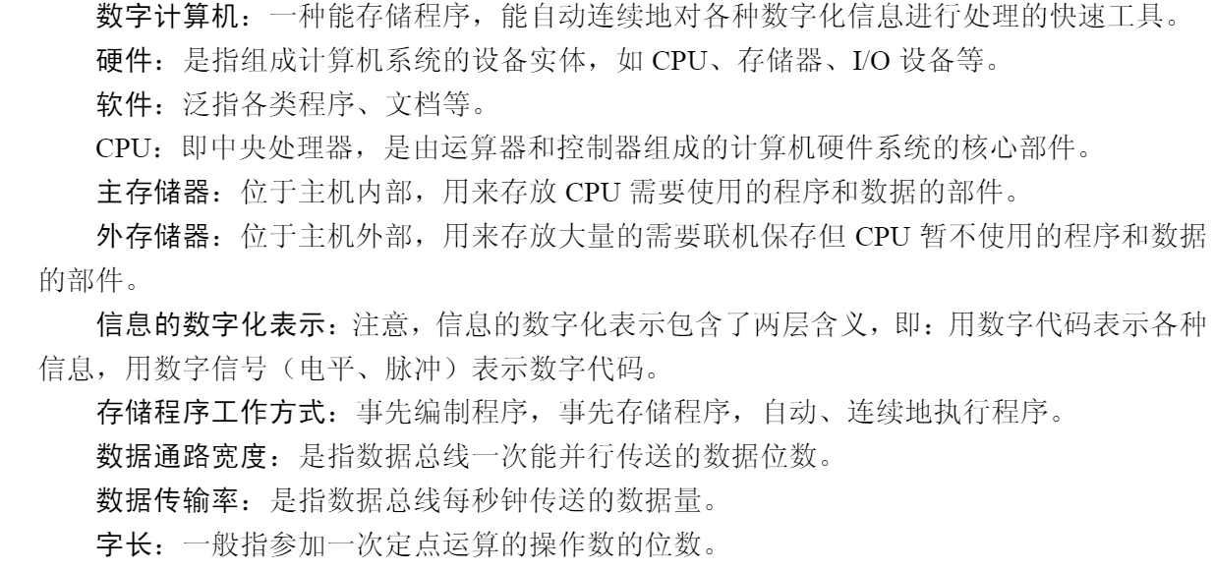
答：

Slide 4
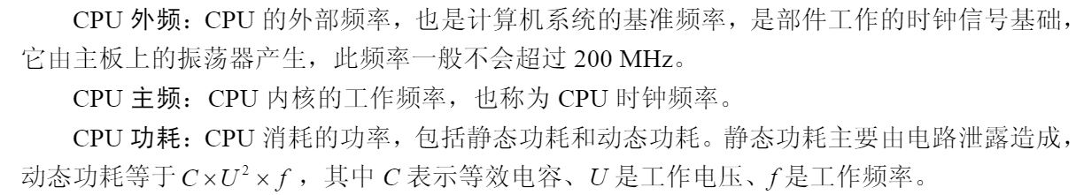

Slide 5
2.数字计算机主要特点

Slide 6
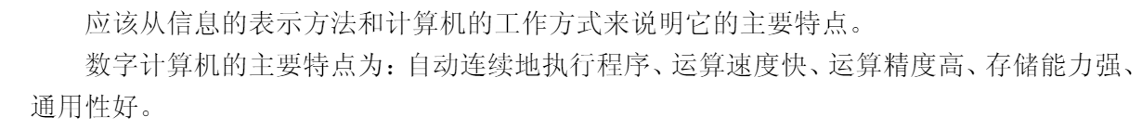
2.数字计算机主要特点

Slide 7
3.计算机有哪些主要性能指标

Slide 8
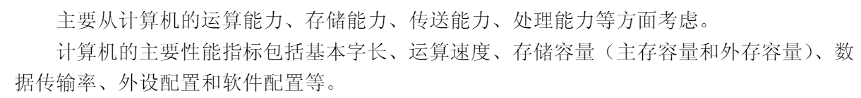
3.计算机有哪些主要性能指标

Slide 9
4.冯·诺依曼思想包含哪些要点

Slide 10
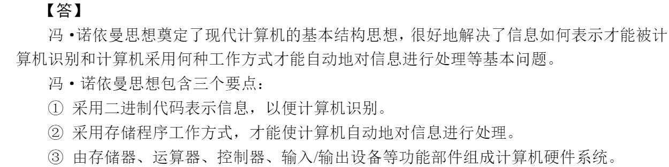
4.冯·诺依曼思想包含哪些要点

Slide 11
5.信息的数字化表示包含哪两层含义？

Slide 12
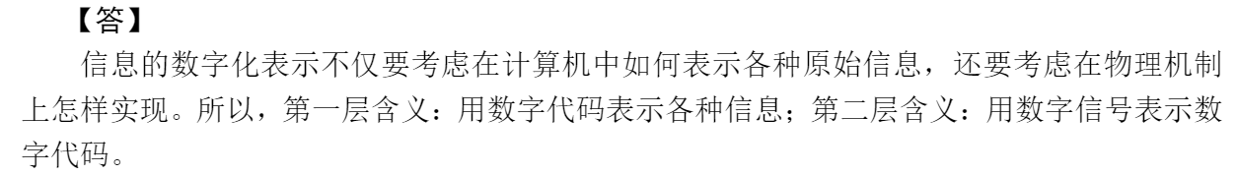
5.信息的数字化表示包含哪两层含义？

Slide 13
6.用数字信号形式表示代码有什么优点

Slide 14
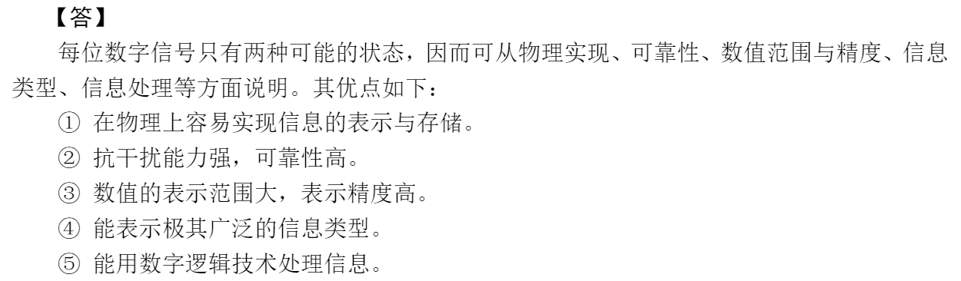
6.用数字信号形式表示代码有什么优点

Slide 15
7.编译方式和解释方式对源程序的处理有什么区别

Slide 16
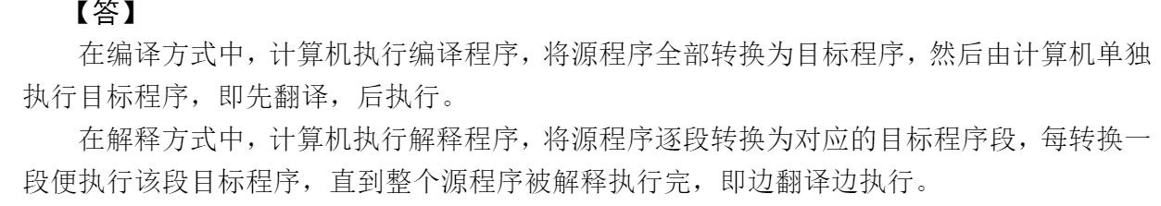
7.编译方式和解释方式对源程序的处理有什么区别

Slide 17
8.为什么要对计算机系统进行层次划分

Slide 18
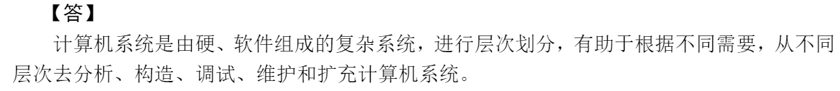
8.为什么要对计算机系统进行层次划分

Slide 19
9.软件系统一般包含哪些部分？试列出你所熟悉的几种系统软件

Slide 20
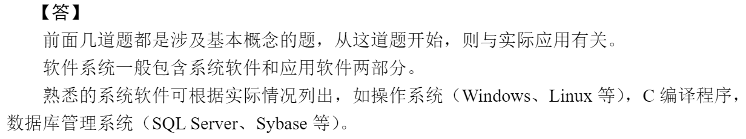
9.软件系统一般包含哪些部分？试列出你所熟悉的几种系统软件

Slide 21
10.以你熟悉的一种计算机系统为例，列举出该系统所用的CPU型号、时钟频率、字长、主存容量、外存容量、所连接的I/O设备名称等

Slide 22
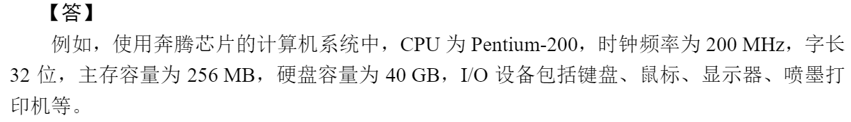
10.以你熟悉的一种计算机系统为例，列举出该系统所用的CPU型号、时钟频率、字长、主存容量、外存容量、所连接的I/O设备名称等

Slide 23
11.什么是控制流驱动？什么是数据流驱动？

Slide 24
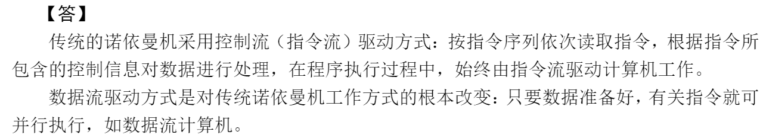
11.什么是控制流驱动？什么是数据流驱动？

Slide 25
12.你是否曾在计算机的机器指令级、操作系统级、汇编语言级或高级语言级上做过工作或练习，或调用过该级的功能？举出所做的工作或调用的功能名按实际情况回答，如用汇编语言或高级语言编写过程序等。

Slide 26

12.你是否曾在计算机的机器指令级、操作系统级、汇编语言级或高级语言级上做过工作或练习，或调用过该级的功能？举出所做的工作或调用的功能名按实际情况回答，如用汇编语言或高级语言编写过程序等。

Slide 27
13.试分析微型机、小型机和大型机的特点。

Slide 28
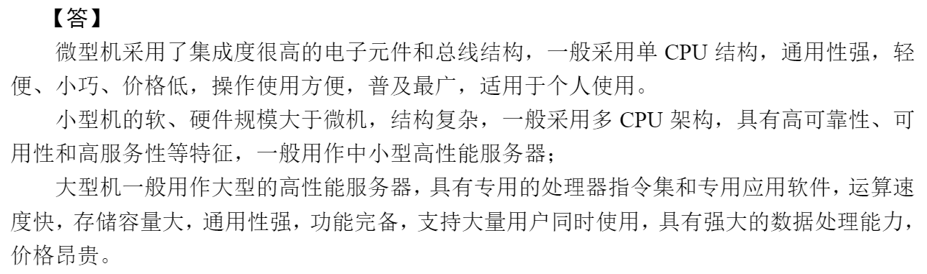
13.试分析微型机、小型机和大型机的特点。

Slide 29
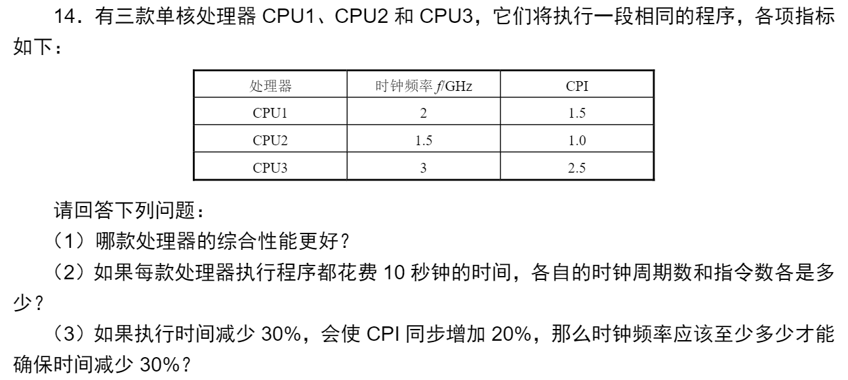

Slide 30
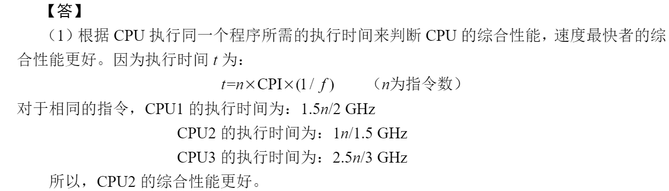
14 （1）哪款处理器的综合性能更好？

Slide 31
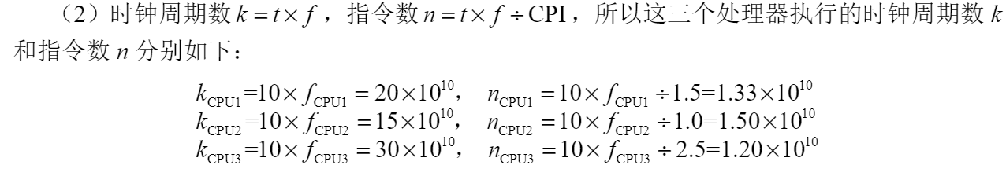
14（2）如果每款处理器执行程序都花费10秒钟的时间，各自的时钟周期数和指令数各是多少？

Slide 32
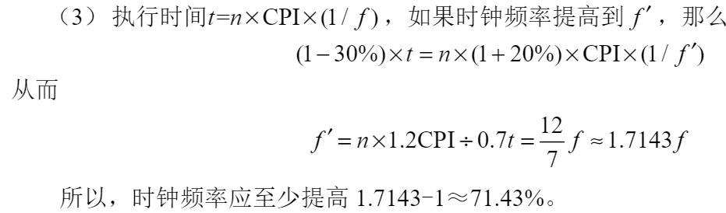
14（3）如果执行时间减少30%，会使CPI同步增加20%，那么时钟频率应该至少多少才能确保时间减少30%？

Slide 33
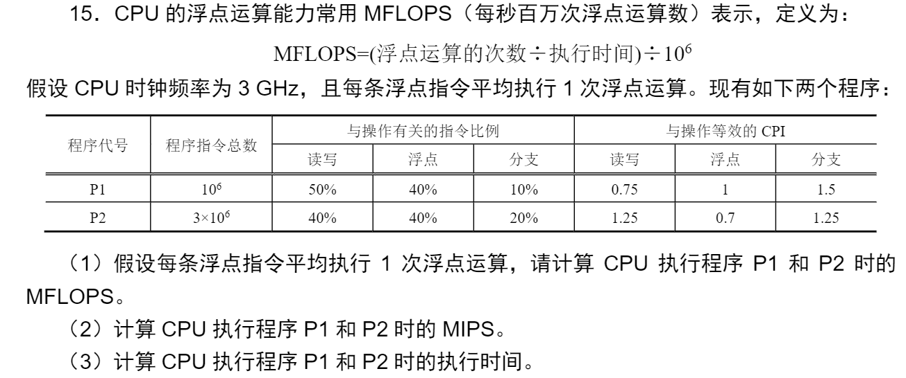

Slide 34
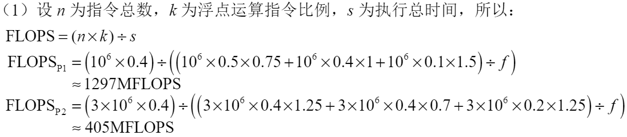
15（1）假设每条浮点指令平均执行1次浮点运算，请计算CPU执行程序P1和P2时的MFLOPS。

Slide 35
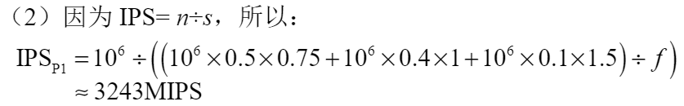
15（2）计算CPU执行程序P1和P2时的MIPS。

Slide 36
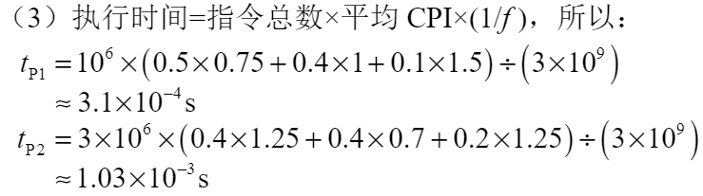
15（3）计算CPU执行程序P1和P2时的执行时间

